Slide 1



2023-1-EE01-KA220-ADU-000150753
ΕΚΠΑΙΔΕΥΤΙΚΟ ΠΡΟΓΡΑΜΜΑ
ΜΑΘΗΣΙΑΚΗ ΕΝΟΤΗΤΑ 2: Δημιουργικότητα και Οικολογικός Σχεδιασμός μέσα από την Κεραμική Τέχνη και την Κληρονομιά
Με την επιχορήγηση της Ευρωπαϊκής Ένωσης. Ωστόσο, οι απόψεις και οι γνώμες που διατυπώνονται εκφράζουν αποκλειστικά τις απόψεις των συντακτών και δεν αντιπροσωπεύουν κατ’ ανάγκη τις απόψεις της Ευρωπαϊκής Ένωσης ή της Εθνικής Υπηρεσίας της Εσθονίας. Ούτε η Ευρωπαϊκή Ένωση ούτε η χορηγούσα αρχή μπορούν να θεωρηθούν υπεύθυνες γι’ αυτές.

Slide 2
ΜΑΘΗΜΑ 3: Η Τέχνη του Κεραμικού Σχεδιασμού και της Διακόσμησης

Slide 3
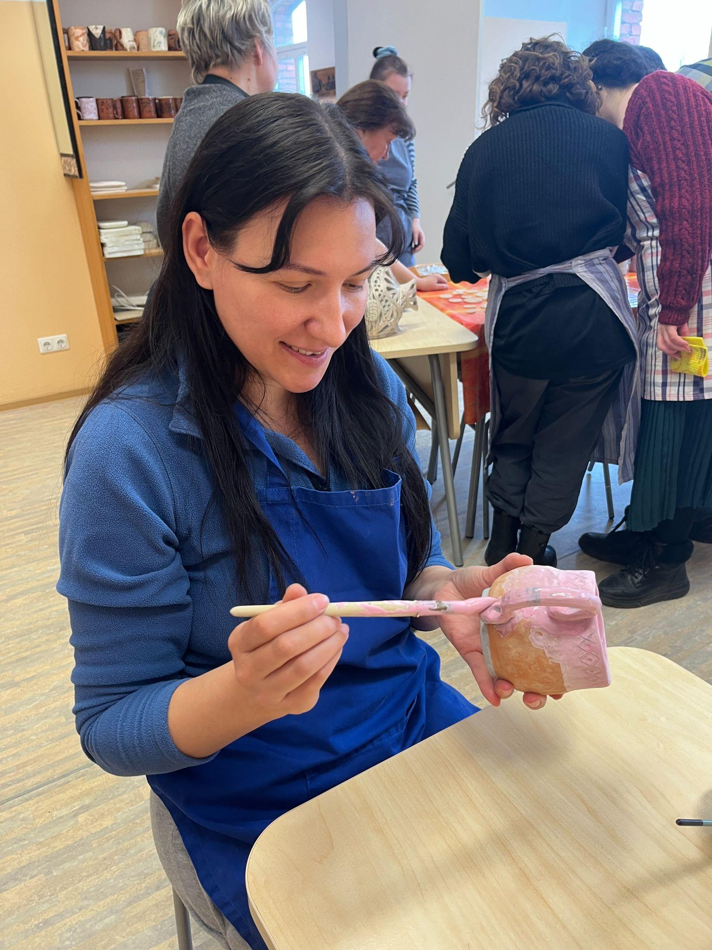
  Διαδραστική Δραστηριότητα: Πρακτικό Εργαστήριο Υαλώματος
Στόχοι:
Να παρατηρήσουν πώς το υάλωμα αλλάζει την όψη, την αίσθηση και την αντοχή ενός κεραμικού έργου.
Να εφαρμόσουν απλές, προσβάσιμες τεχνικές υαλώματος χρησιμοποιώντας πινέλα και ξύλινα στικ.
Να υποστηρίξουν την προσωπική έκφραση και το ατομικό ύφος μέσα από συνειδητό πειραματισμό με τα υαλώματα.
Να ενθαρρύνουν τη μάθηση μεταξύ συνομηλίκων και τον κοινό αναστοχασμό κατά τη δημιουργική διαδικασία.
Απαιτούμενα υλικά:
Επιλογή υαλωμάτων σε φυσικούς χρωματικούς τόνους — ματ, γυαλιστερά, διαφανή ή αδιαφανή
Βασικά εργαλεία υαλώματος: μαλακά πινέλα, ξύλινα στικ, σφουγγάρια
Δοχεία νερού, πανιά, γάντια, ποδιές ή προστατευτικά καλύμματα τραπεζιών Ράφια ή δίσκοι για το στέγνωμα των υαλωμένων έργων πριν από το ψήσιμο
Διαδικασία:
Τώρα που οι φόρμες είναι έτοιμες, ήρθε η ώρα να τους δώσουμε ζωή με χρώμα και τελικό φινίρισμα. Σε αυτό το μέρος της συνάντησης, οι εκπαιδευόμενοι πειραματίζονται με υαλώματα, χρησιμοποιώντας απλές, απτικές τεχνικές, όπως η εφαρμογή με πινέλο ή με ξύλινα στικ — μια μέθοδος εμπνευσμένη από τη χειροποίητη αισθητική της κεραμικής κουλτούρας της Νάρβα.

Slide 4
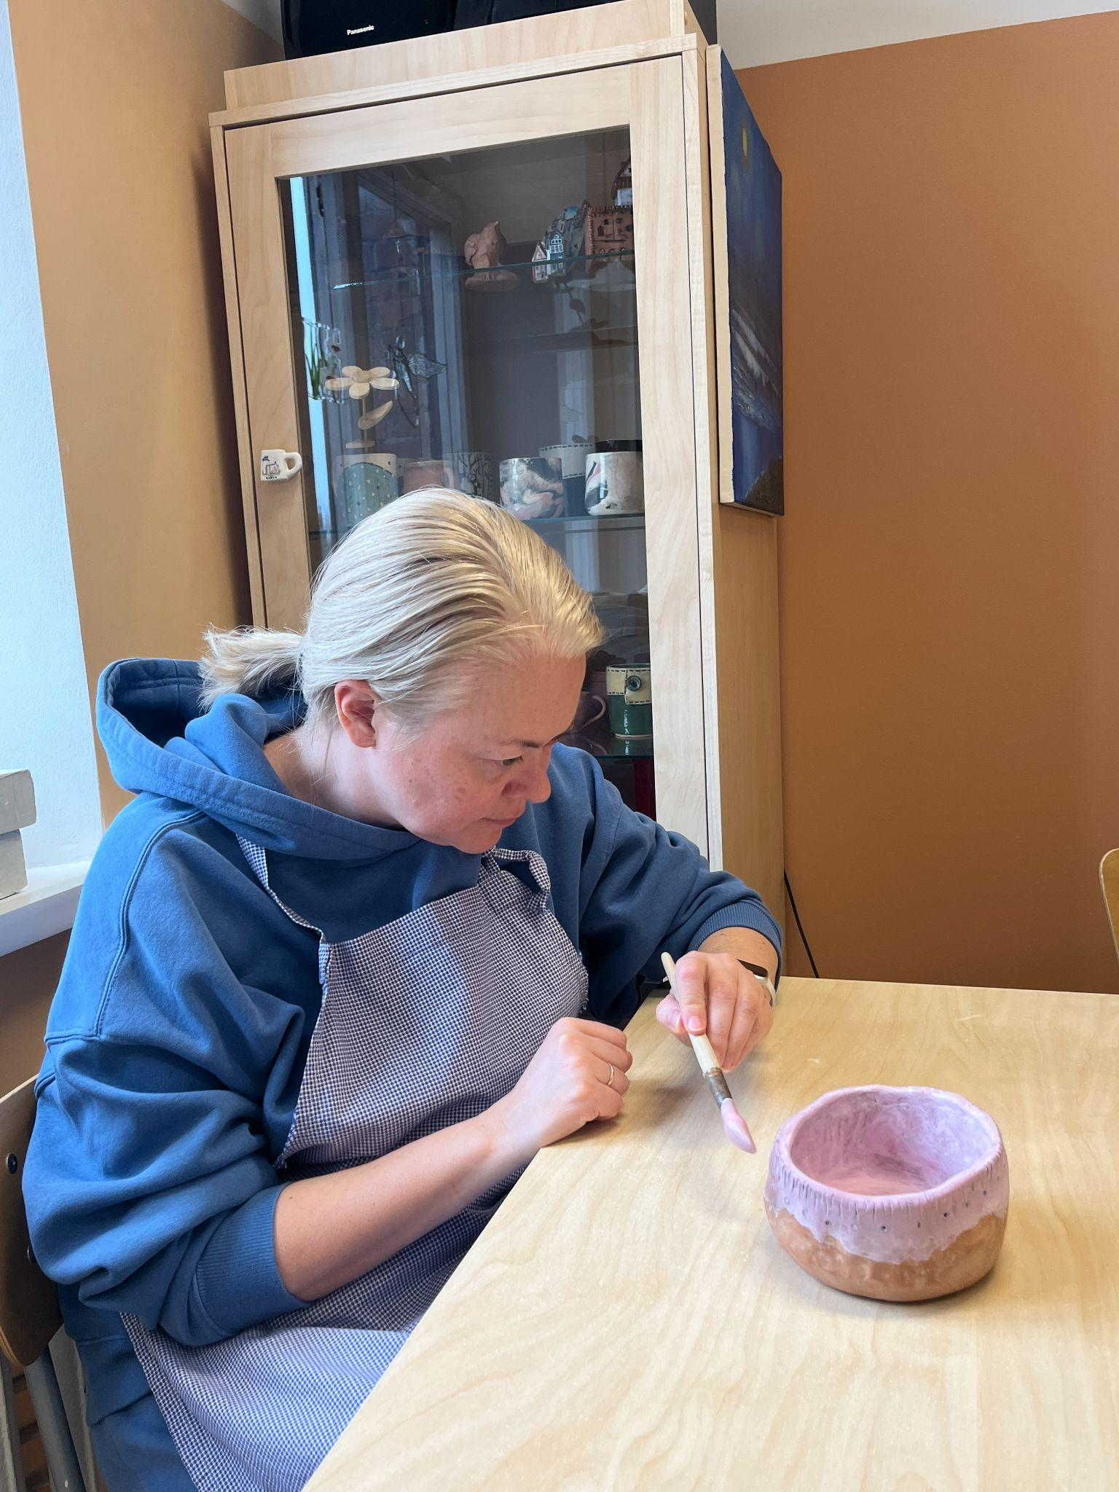
  Διαδραστική Δραστηριότητα: Πρακτικό Εργαστήριο Υαλώματος
Παρέχετε μια επιλογή υαλωμάτων σε λίγους φυσικούς τόνους, ματ ή γυαλιστερούς, και εξηγήστε πώς τα διαφορετικά φινιρίσματα μπορούν να αλλάξουν την όψη και την αίσθηση του αντικειμένου. Ενθαρρύνετε τους συμμετέχοντες να σκεφτούν την αντίθεση, την υφή και το προσωπικό νόημα καθώς επιλέγουν χρώματα και μοτίβα.
Προσκαλέστε τους εκπαιδευόμενους να εξερευνήσουν ελεύθερα, εφαρμόζοντας στρώσεις ή συνδυάζοντας υαλώματα, προσθέτοντας μικρές λεπτομέρειες ή σύμβολα. Υποστηρίξτε μια ήρεμη και συγκεντρωμένη ατμόσφαιρα — η μουσική ή μια χαμηλόφωνη συζήτηση μπορούν να βοηθήσουν στη διατήρηση μιας ροής διαλογιστικής συγκέντρωσης. Αυτή είναι επίσης μια εξαιρετική στιγμή για ανταλλαγή απόψεων μεταξύ των συμμετεχόντων: μπορούν να κινηθούν στον χώρο, να παρατηρήσουν τη δουλειά των άλλων και να προσφέρουν ευγενική, διερευνητική ανατροφοδότηση.
Όταν ολοκληρωθεί η διαδικασία, βοηθήστε όλους να τοποθετήσουν τα έργα τους στον χώρο στεγνώματος, ώστε να είναι έτοιμα για το τελικό ψήσιμο.

Slide 5
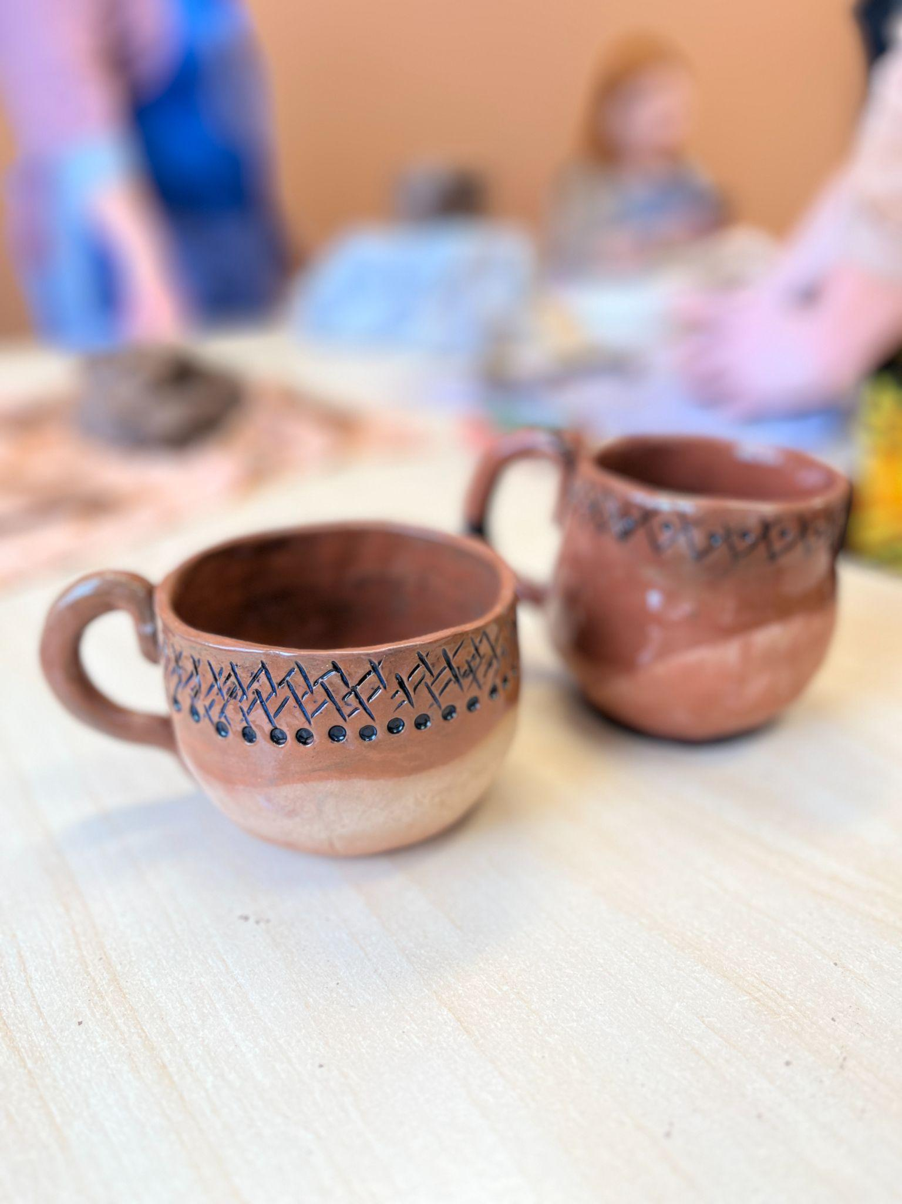
  Συζήτηση και Αναστοχασμός
Αναστοχαστείτε πάνω στην εμπειρία της μεταμόρφωσης των κεραμικών έργων με υάλωμα. Συζητήστε τι σας φάνηκε δύσκολο και ποιες τεχνικές ή χρώματα θεωρήσατε πιο αποτελεσματικά. Αυτός ο αναστοχασμός βοηθά στην εδραίωση των δεξιοτήτων που αποκτήσατε και σας προετοιμάζει για μελλοντικά κεραμικά έργα, ενισχύοντας τόσο τις τεχνικές σας ικανότητες όσο και τη δημιουργική σας έκφραση.
Ερωτήσεις για ομαδική συζήτηση:
Ποια τεχνική υαλώματος επιλέξατε να χρησιμοποιήσετε και γιατί;
Πώς σας βοήθησε αυτή η τεχνική να πετύχετε το επιθυμητό αποτέλεσμα στο κεραμικό σας έργο;
Ποια χρώματα επιλέξατε για το υάλωμά σας και πώς πιστεύετε ότι συνέβαλαν στην τελική εμφάνιση του έργου σας;
Υπήρχαν συνδυασμοί χρωμάτων ή εφέ που λειτούργησαν ιδιαίτερα καλά;

Slide 6
Κύκλος Ανατροφοδότησης και Ολοκλήρωση του Μαθήματος
Για να κλείσετε τη μαθησιακή ενότητα, δημιουργήστε έναν ζεστό και υποστηρικτικό χώρο, όπου οι συμμετέχοντες μπορούν να αναστοχαστούν πάνω σε όσα έκαναν, στο πώς ένιωσαν κατά τη διάρκεια της διαδικασίας και στο τι σήμαινε αυτή η εμπειρία για τους ίδιους προσωπικά.
Αυτό μπορεί να γίνει σε έναν ομαδικό κύκλο ή ατομικά, μέσα από ζωγραφική, γραφή ή αφήγηση — ανάλογα με τις ανάγκες και το επίπεδο άνεσης της ομάδας σας. Αντί για επίσημη ανατροφοδότηση, εστιάστε στην προσωπική έκφραση και στον συναισθηματικό αναστοχασμό.
Μπορείτε να χρησιμοποιήσετε μερικές απλές καθοδηγητικές ερωτήσεις, όπως:
Ποια ήταν η αγαπημένη σας στιγμή σε αυτές τις συναντήσεις;
Τι νιώσατε όταν αγγίξατε τον πηλό για πρώτη φορά;
Ποιο αντικείμενο απολαύσατε περισσότερο να δημιουργείτε και γιατί;
Νιώθετε πιο σίγουροι για τη δημιουργικότητά σας τώρα;
Πώς θα περιγράφατε το κεραμικό σας αντικείμενο σε έναν φίλο ή μέλος της οικογένειάς σας;
Τι μάθατε για τον εαυτό σας μέσα από την εργασία με τα χέρια;

Slide 7







2023-1-EE01-KA220-ADU-000150753
Ευχαριστούμε για την προσοχή σας
ΕΤΑΙΡΟΙ
Με την επιχορήγηση της Ευρωπαϊκής Ένωσης. Ωστόσο, οι απόψεις και οι γνώμες που διατυπώνονται εκφράζουν αποκλειστικά τις απόψεις των συντακτών και δεν αντιπροσωπεύουν κατ’ ανάγκη τις απόψεις της Ευρωπαϊκής Ένωσης ή της Εθνικής Υπηρεσίας της Εσθονίας. Ούτε η Ευρωπαϊκή Ένωση ούτε η χορηγούσα αρχή μπορούν να θεωρηθούν υπεύθυνες γι’ αυτές.

